Slide 1
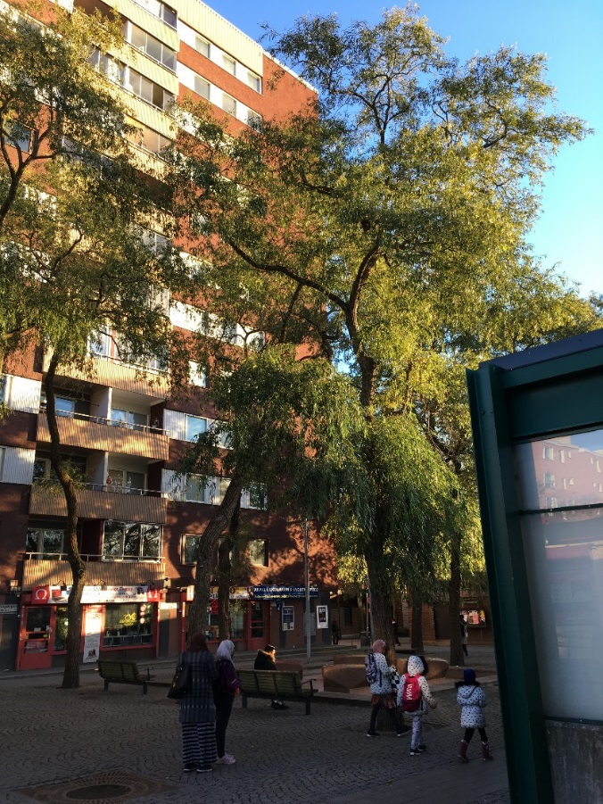
Pågående planer i Norra Järva - Kista
Presentation för Akalla företagarförening 2019.10.17

Slide 2
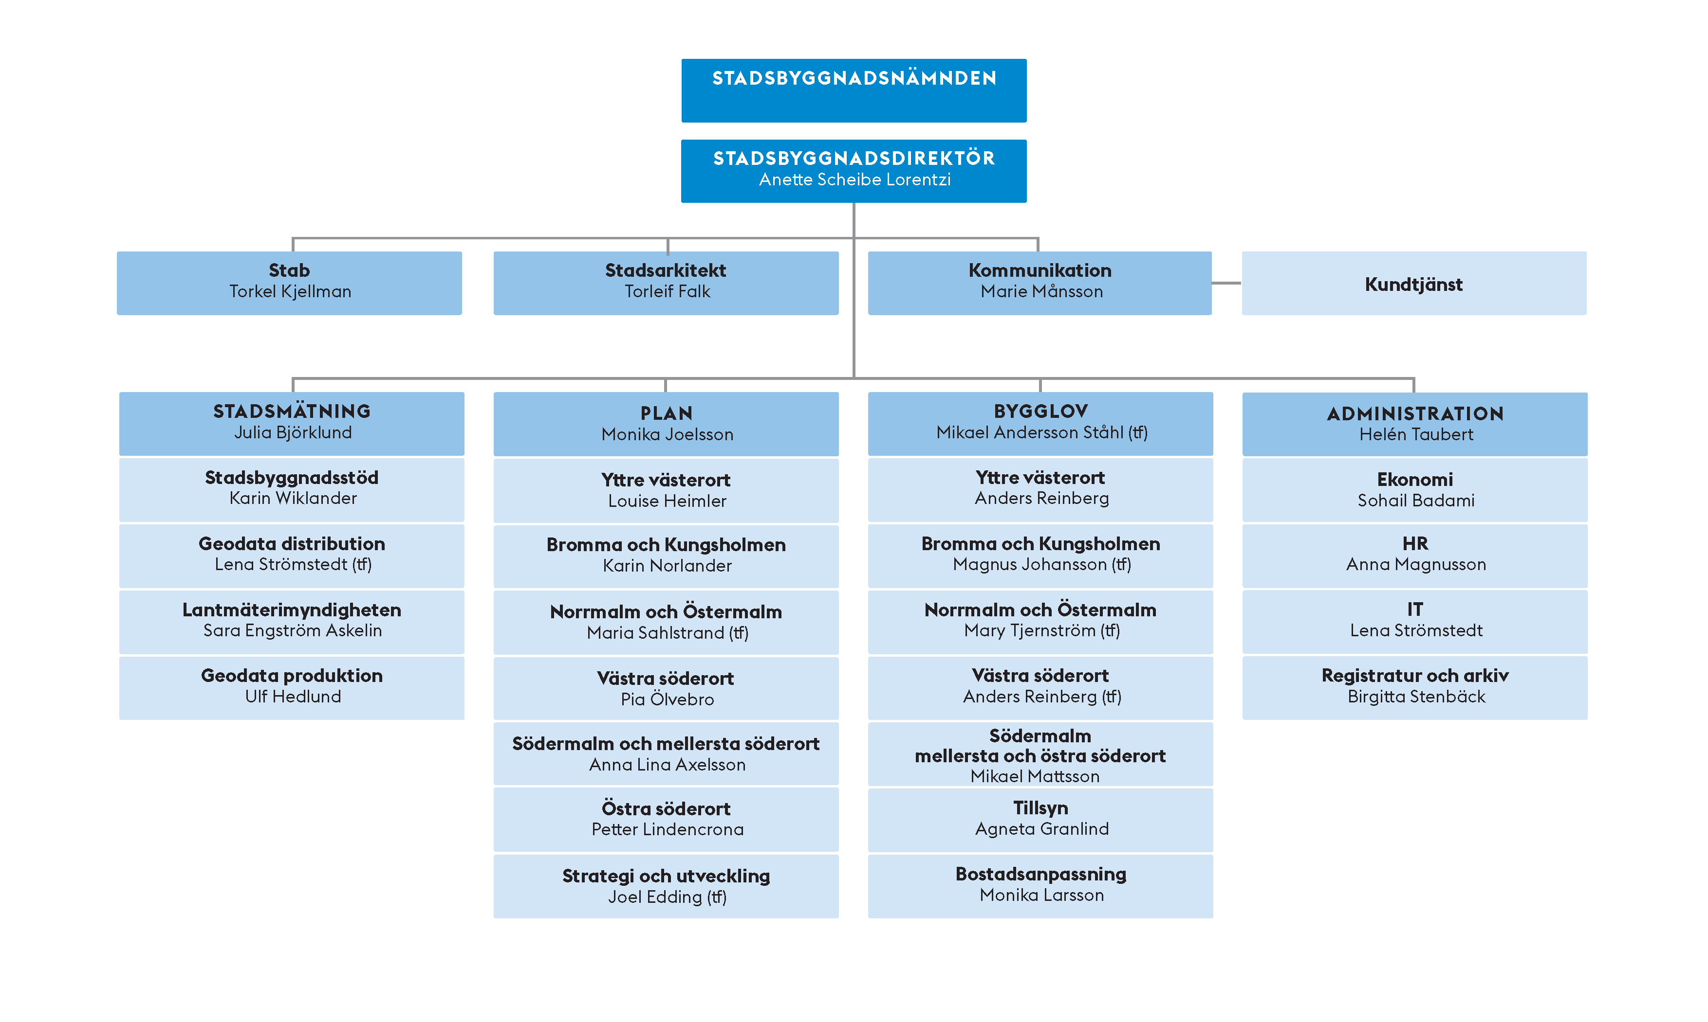

Slide 5
Enhetschef: Louise Heimler
Områdesstrateg: Monika Rudenska
Tre team + teamledare
Hässelby, Vällingby: Sofia Eriksson
Spånga, Södra Järva: Sofia Eriksson (tf)
Norra Järva, Kista: Julia Nedersjö
Notes:
14 medarbetare på enheten

Slide 6
Områdesstrateg:
Arbetar med tidiga skeden
Områdesplanering och program Kontaktperson vid frågor om planansökningar/planbesked
Tre team + teamledare:
Arbetar med pågående detaljplaner
Notes:
14 medarbetare på enheten

Slide 7
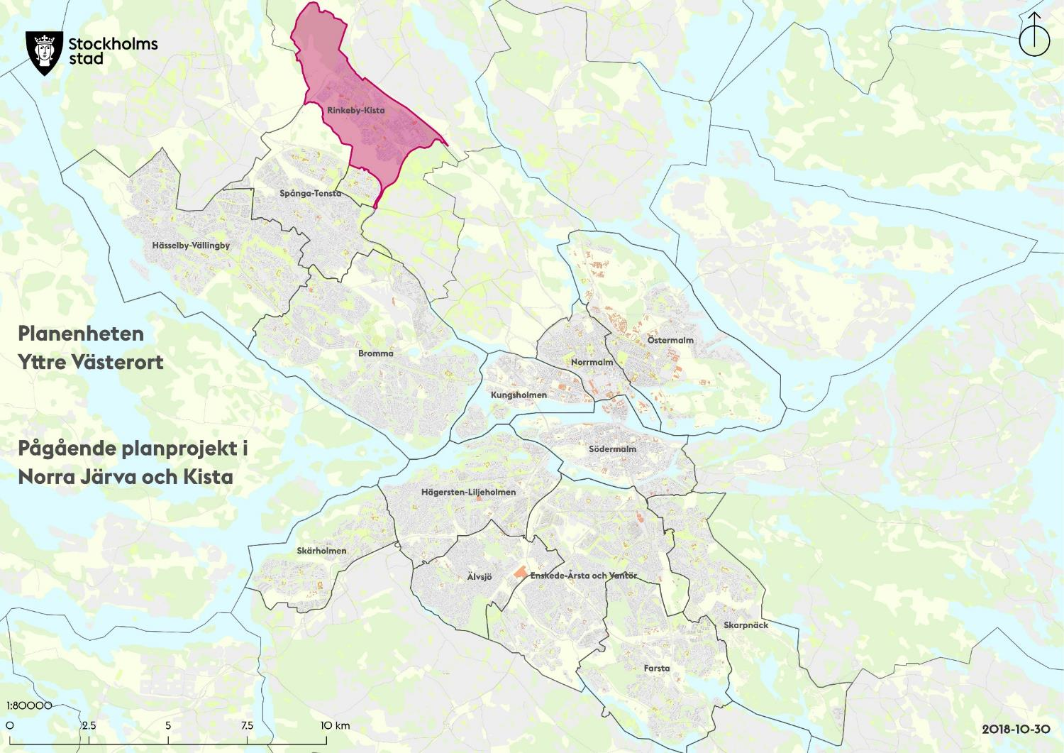
Team Norra Järva, Kista
Planenheten
Yttre Västerort
Pågående planprojekt i Norra Järva och Kista
2018- -
Julia Nedersjö, teamledare
Alexander Hansson-Göl
Karolina Embring
Peter Lundevall
Sofia Eriksson
Yasaman Ghanavi
Martin Bretz
Notes:
12 pågående detaljplaner

Slide 8

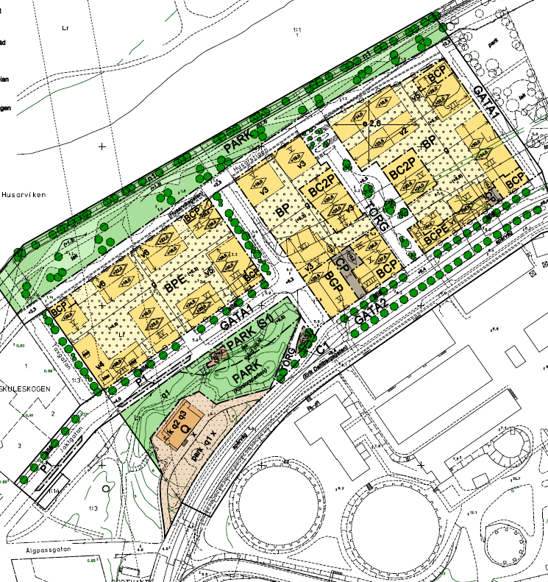
Planenheterna
Detaljplaner, ca 400 st
Program, ca 21st
Strategisk planering på områdesnivå
  Enhetschef
  Områdesstrateg
  Koordinator
  2-3 team
  Totalt ca 18 medarbetare

Slide 9
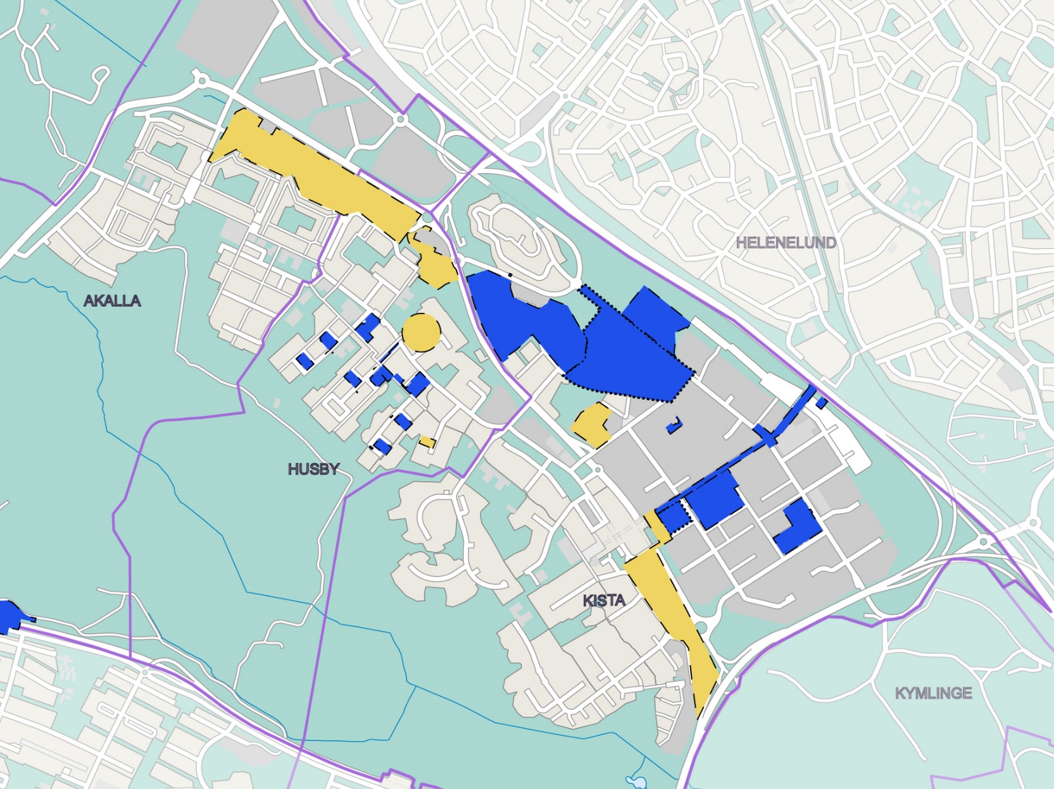
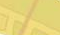
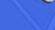
Saima 1 m.fl
2018-13869
Julia Nedersjö
Dalhagens bollplan
2016–14995
Alexander Hansson-Göl
Kista Äng
2013-09481
Sebastian Wahlström Klampfl
Odde 1 m.fl
2015-09817
Karolina Embring
Playcehotellet del av Akalla 4:1
2015-09816
Yasaman Ghanavi
Ålesund 1 m.fl.
2016–19140
Sofia Eriksson
Hornafjord
2017-08970
Oslo 1 m.fl
2016–15727
Peter Lundevall
Tvärbanans Kistagren, Kistagången,
del av Akalla 4:1
2017-15790
Martin Bretz
Telemark 1
2016–16014
Sofia Eriksson
Reykjavik
2019-03406
Sofia Eriksson
Halden 3
2016–16028
Sofia Eriksson
Isafjord
2014-15713
Yasaman Ghanavi
Skalholt
2015-04299
Louise Heimler
Hekla 1
2015-11509
Yasaman Ghanavi
Planskede/inför samråd
Granskningsskede
Antagande/godkännande
Ärvinge, Tvärbanan del av Akalla 4:1
2018-04111
Martin Bretz

Slide 10
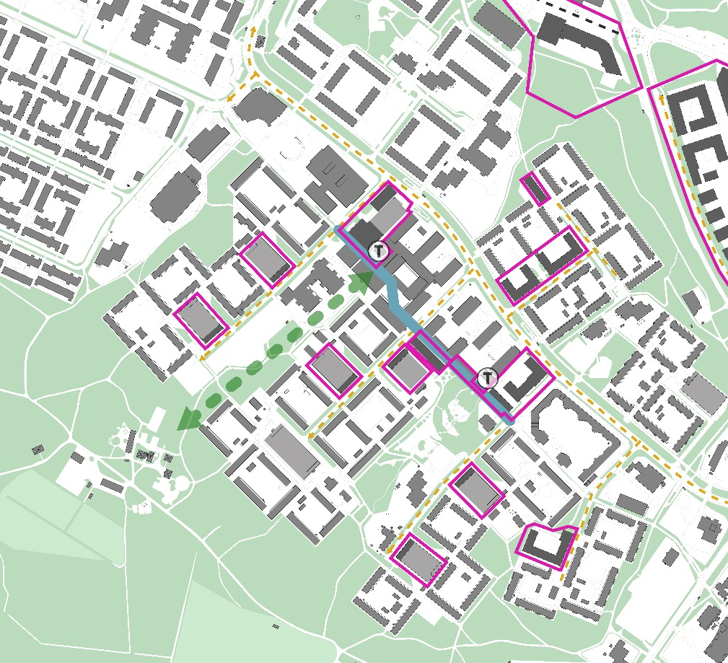
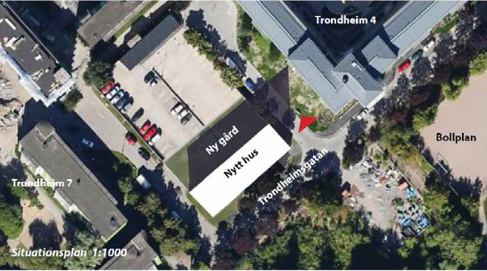
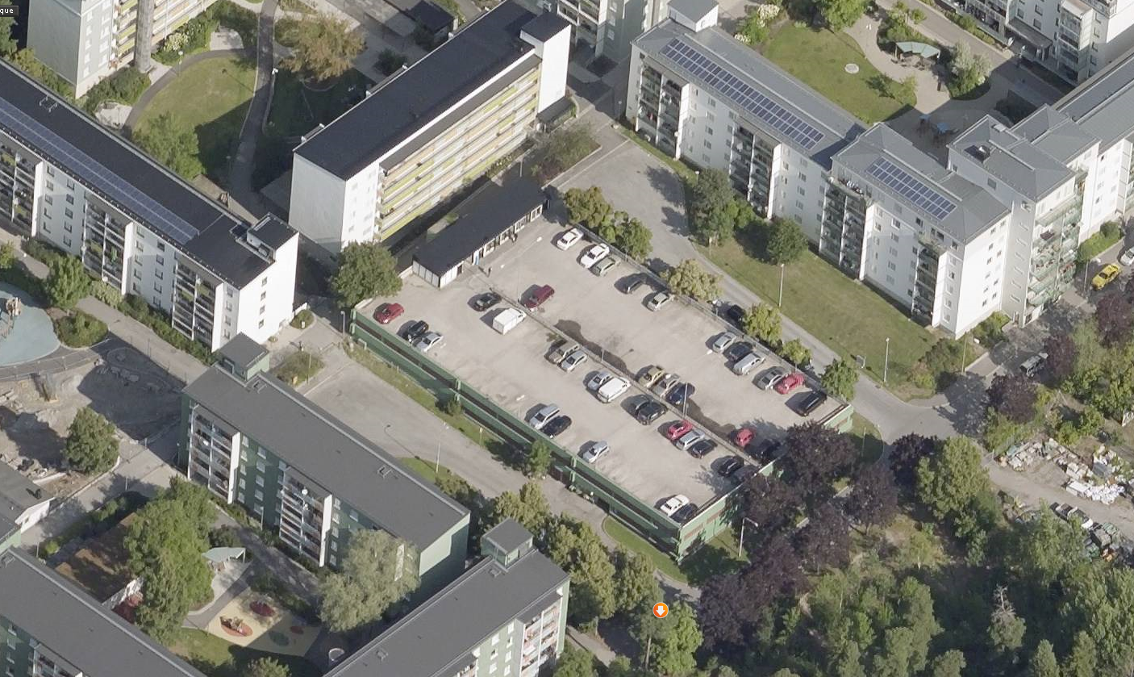
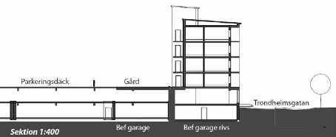
Kv Oslo m fl i Husby ca 120 lgh Dp2016-15727
Skede: planerat antagande 2019
Syfte: 120 bostäder, tillbyggnad på gaveln på sex garage
Byggaktör: AB Svenska Bostäder
Stadsplanerare: Peter Lundevall
Kartingenjör: Katarina Eriksson
Koordinator: Maud Wiberg

Slide 11
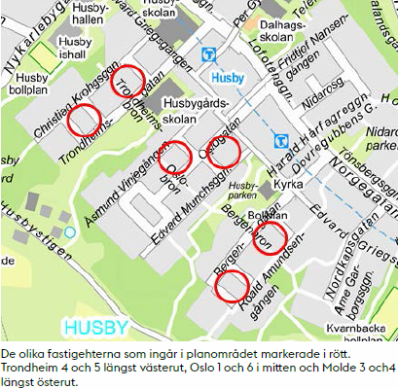
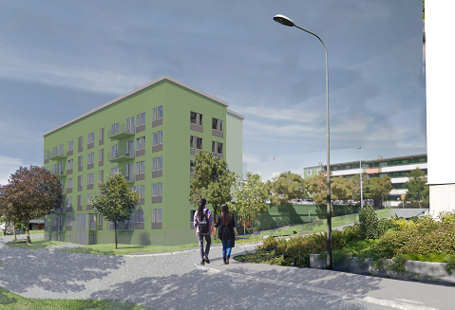
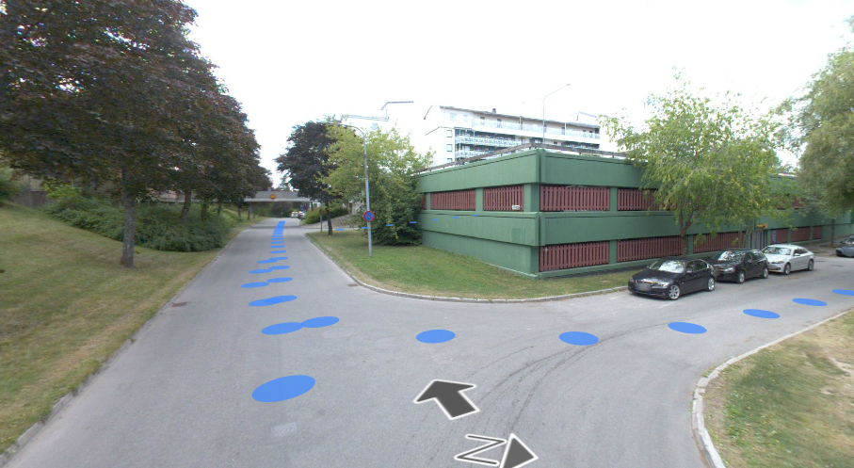
Kv Oslo m fl i Husby ca 120 lgh Dp2016-15727
Skede: planerat antagande 2019
Syfte: 120 bostäder, tillbyggnad på gaveln på sex garage
Byggaktör: AB Svenska Bostäder
Stadsplanerare: Peter Lundevall
Kartingenjör: Katarina Eriksson
Koordinator: Maud Wiberg

Slide 12
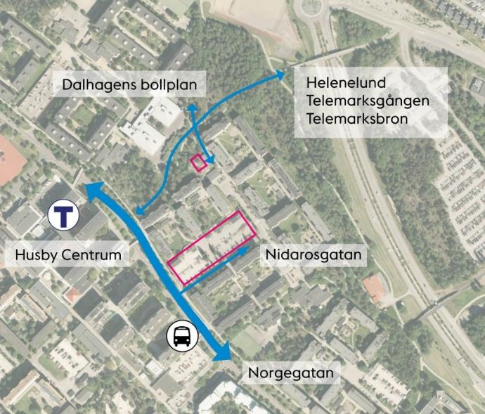
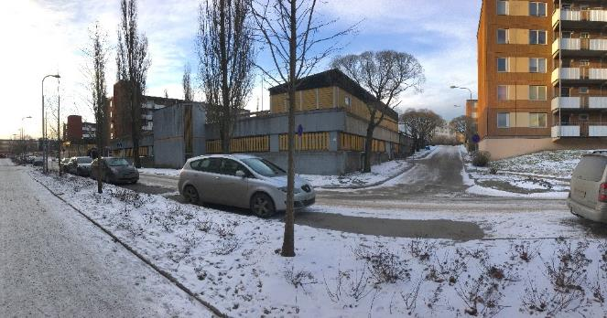
Del av Telemark 1 och Akalla 4:1
Dnr 2016-16014
Skede: Start-PM (ca 160 bostäder)
Upplåtelseform: Hyresrätt
Byggaktör: Hembla
Arkitekt: Strategisk Arkitektur
Stadsplanerare: Sofia Eriksson
Kartingenjör: José Sterling

Slide 13
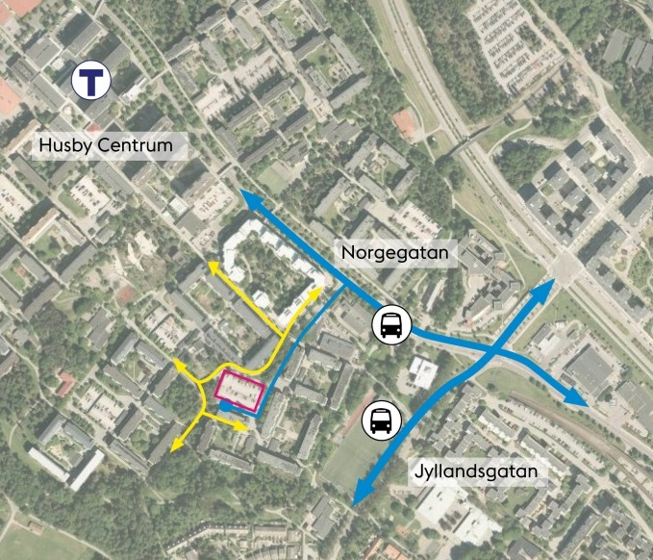
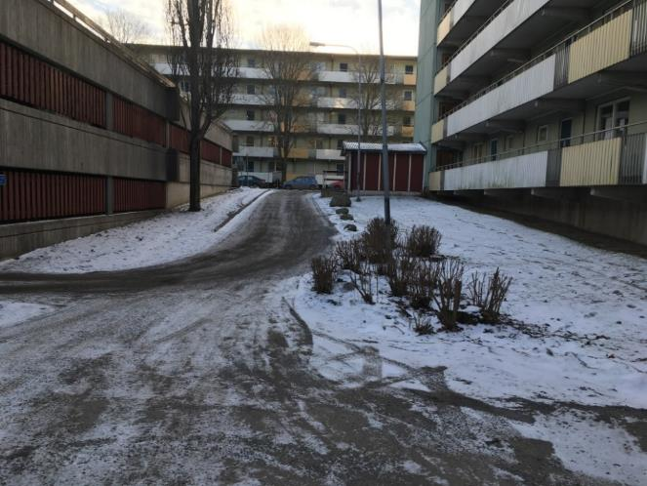
Del av Halden 3 och Akalla 4:1
Dnr 2016-16028
Skede: Start-PM (ca 90 bostäder)
Upplåtelseform: Hyresrätt
Byggaktör: Hembla
Arkitekt: Strategisk Arkitektur
Stadsplanerare: Sofia Eriksson
Kartingenjör: Tomas Silverforsen

Slide 14
Detaljplan för Ålesund 1 m.fl. i stadsdelen Husby, Dp 2016-19140
Skede: samråd genomfört våren 2019
Innehåll: ca 240 bostäder och verksamhetslokaler
Byggaktör: AB Svenska Bostäder och Hembla
Arkitekt: Bergkrantz Arkitektur och Argo arkitekter
Stadsplanerare: Sofia Eriksson
Kartingenjör: Gunnar Swahn
Koordinator: Maud Wiberg
Planområdet

Slide 15
Detaljplan för Ålesund 1 m.fl. i stadsdelen Husby, Dp 2016-19140
Föreslagen bebyggelse längs med Edvard Griegsgången
Norra tunnelbanetorget med ombyggd tunnelbanebyggnad och föreslaget höghus
Flygbild över planområdet med förslaget

Slide 16
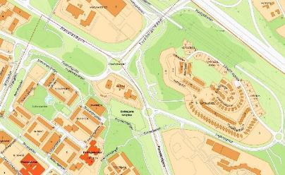
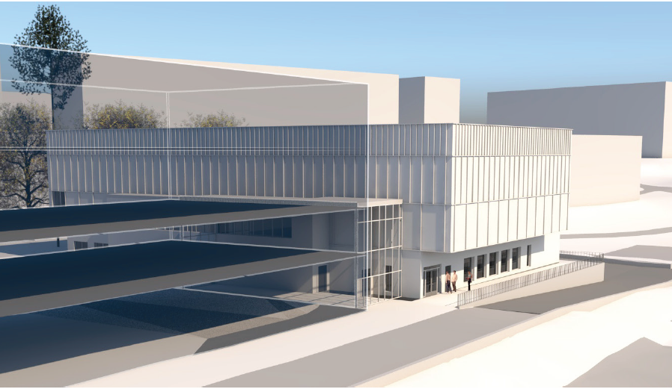
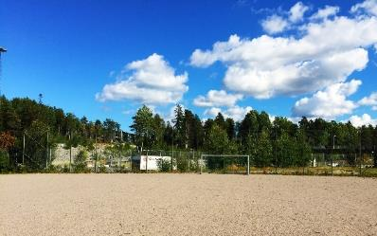
Detaljplan för Dalhagens bollplan, del av Akalla 4:1 i stadsdelen Husby, Dp 2016-14995
Skede: Samråd september-oktober 2019
Innehåll: Skola F-9 (900 elever) och idrottshall
Byggaktör: SISAB på uppdrag av Utbf och Idf.
Arkitekt: Stadion Arkitekter (SISAB) och Kragh Berglund (staden)
Stadsplanerare: Alexander Hansson-Göl
Kartingenjör: Anette Jonsson
Koordinator: Maud Wiberg
Planområdet
Befintlig idrottsplats
Skola och idrottshall utmed en ny lokalgata.

Slide 17
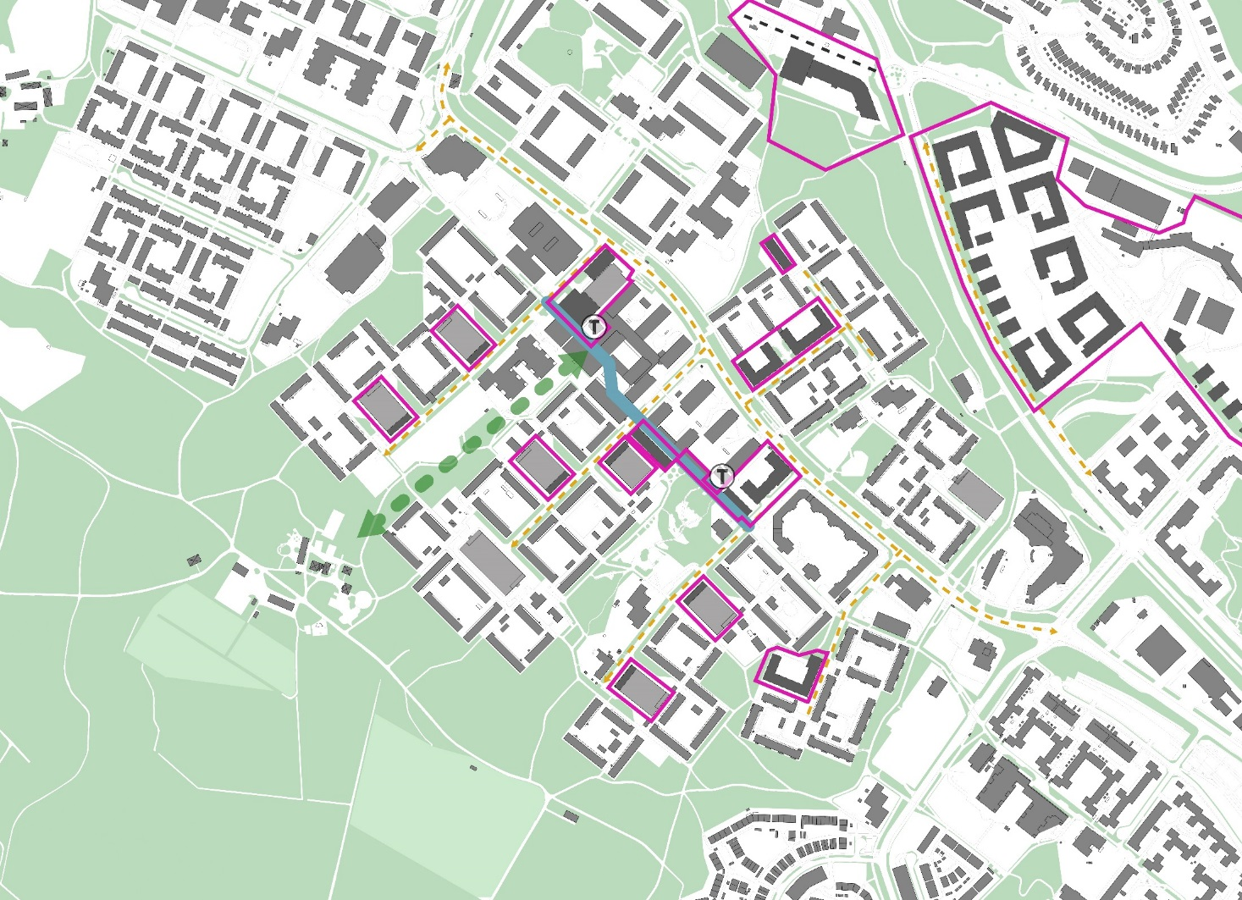
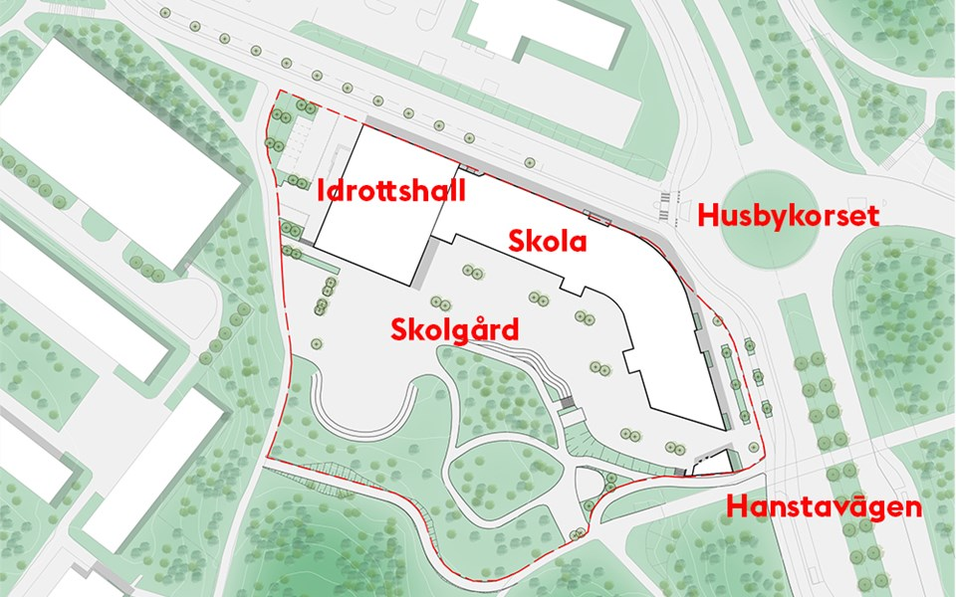
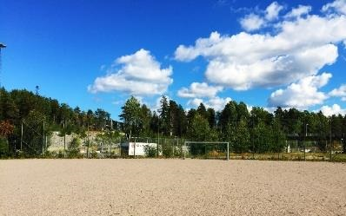
Detaljplan för Dalhagens bollplan, del av Akalla 4:1 i stadsdelen Husby, Dp 2016-14995
Skede: Samråd september-oktober 2019
Innehåll: Skola F-9 (900 elever) och idrottshall
Byggaktör: SISAB på uppdrag av Utbf och Idf.
Arkitekt: Stadion Arkitekter (SISAB) och
Kragh Berglund (staden)
Stadsplanerare: Alexander Hansson-Göl
Kartingenjör: Anette Jonsson
Koordinator: Maud Wiberg
Befintlig idrottsplats

Slide 18
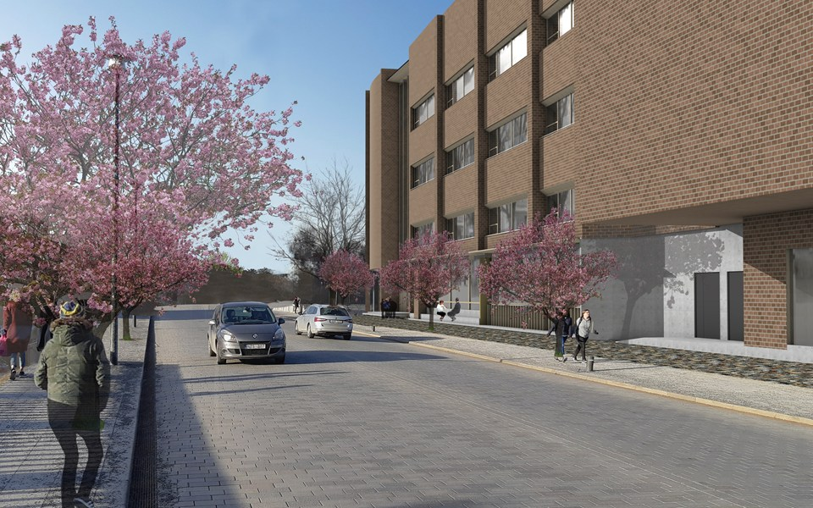
Detaljplan för Dalhagens bollplan, del av Akalla 4:1 i stadsdelen Husby, Dp 2016-14995
Skede: Samråd september-oktober 2019
Innehåll: Skola F-9 (900 elever) och idrottshall
Byggaktör: SISAB på uppdrag av Utbf och Idf.
Arkitekt: Stadion Arkitekter (SISAB) och
Kragh Berglund (staden)
Stadsplanerare: Alexander Hansson-Göl
Kartingenjör: Anette Jonsson
Koordinator: Maud Wiberg

Slide 19
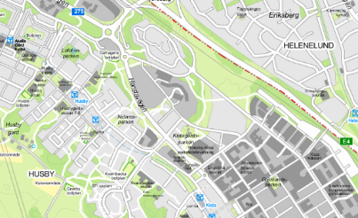
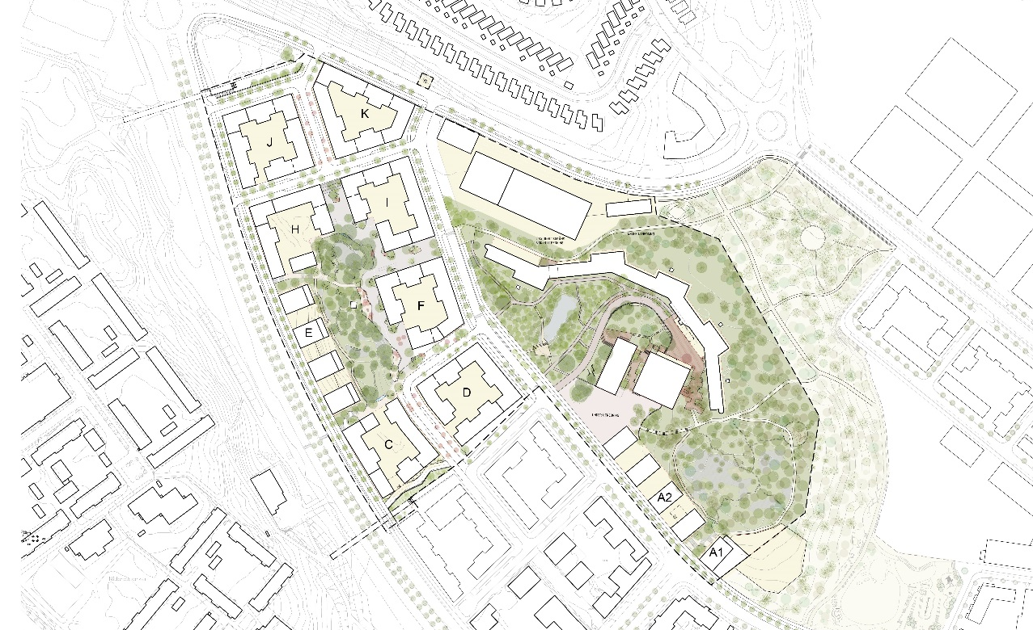
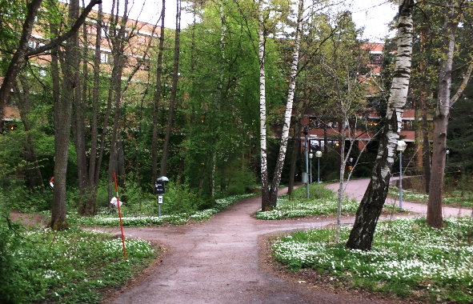
Detaljplan för Odde 1 m fl i stadsdelen Kista, Dp 2015-09817
Skede: Granskning (ca 1700 bostäder, verksamheter, förskolor, parker m.m.)
Upplåtelseform: 45% hyresrätter
Byggaktör: Skanska/Areim
Arkitekt: Land Arkitektur, Ripellino arkitekter, Strategisk arkitektur
Stadsplanerare: Karolina Embring
Kartingenjör: Sanna Norrby
Koordinator: Maud Wiberg
Planområdet
Kulturhistoriskt värdefull miljö invid IBM
Planförslaget, bearbetat något efter samråd utifrån samrådssynpunkter

Slide 20
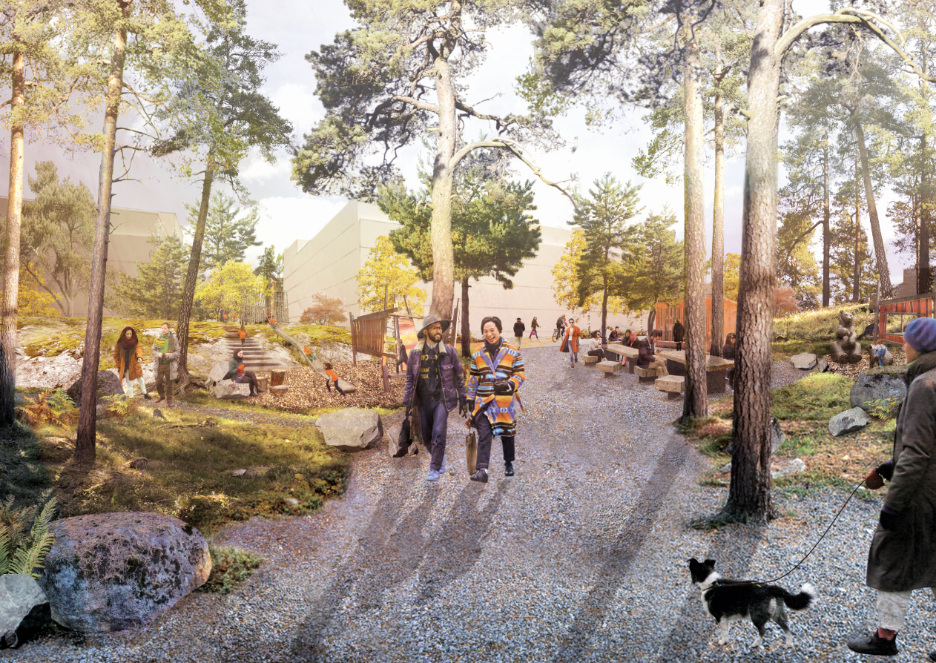
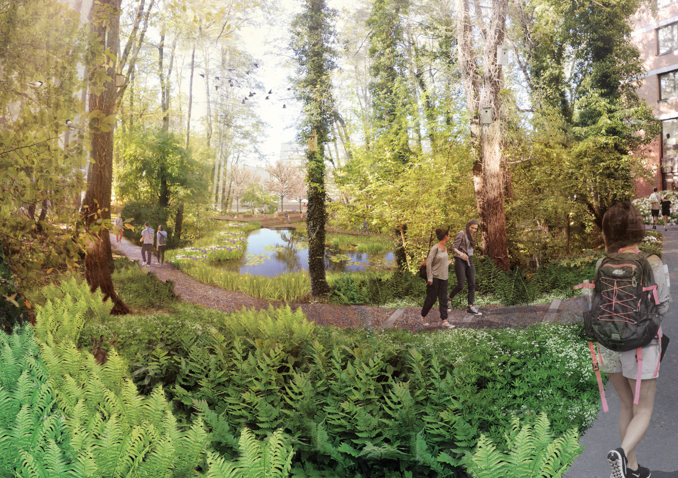
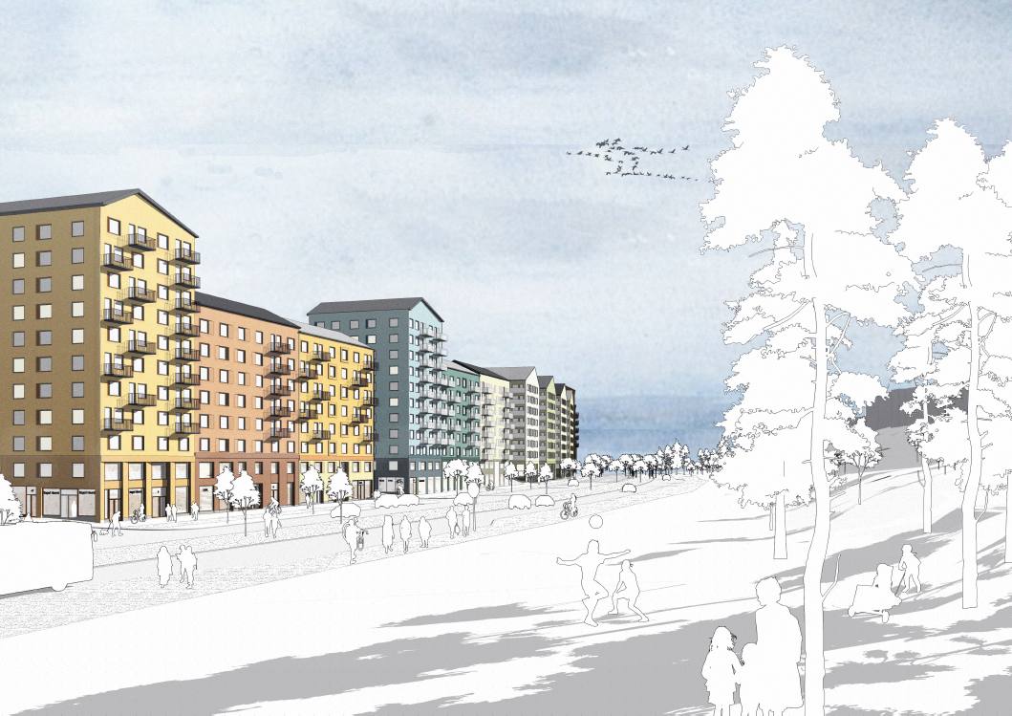
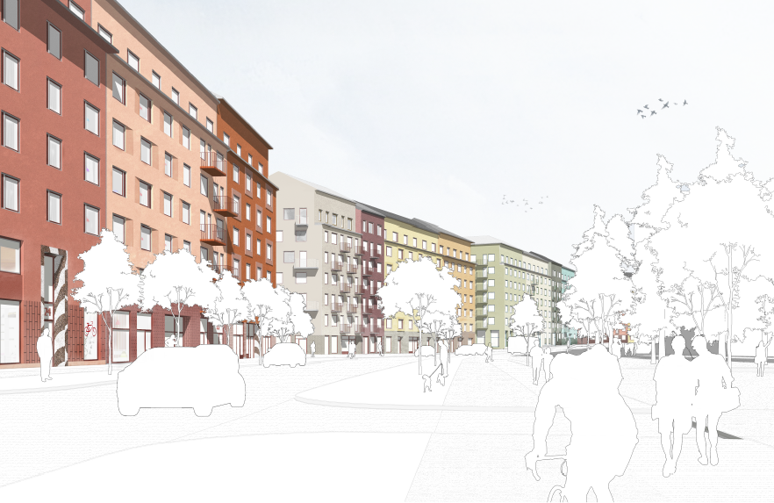
Detaljplan för Odde 1 m fl i stadsdelen Kista, Dp 2015-09817
kVARTERSPARKEN
ODDEPARKEN, dammen
HANSTAVÄGEN
KISTA ALLÈVÄG

Slide 21
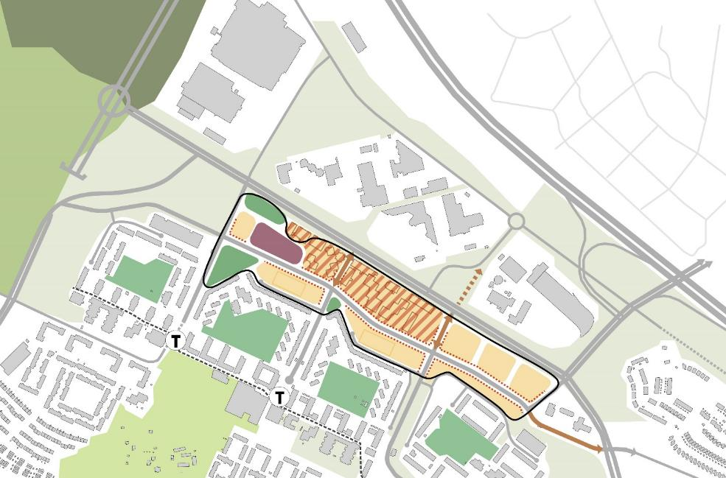

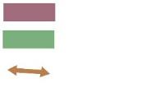
Saima 1 m.fl , Akalla och Husby, Dnr 2018-13869
Skede: planskede – samråd planeras under 2020 (1000 lägenheter, skola och förskola)
Upplåtelseform: 400 hyresrätter, 600 bostadsrätter
Byggaktör: Svenska Bostäder, fler markanvisningar tillkommer
Arkitekt: -
Stadsplanerare: Julia Nedersjö
Hanstavägen
Inriktning för utveckling av området:
Finlandsgatan
^{Blandat kontor och bostäder}
^{Tyngdpunkt bostäder}
^{Placering av verksamheter}
^{i bottenvåning}
^{Område för skola}
^{Parker och grönytor}
^{Föreslagna gator}
Sibeliusgången
Norgegatan

Slide 22
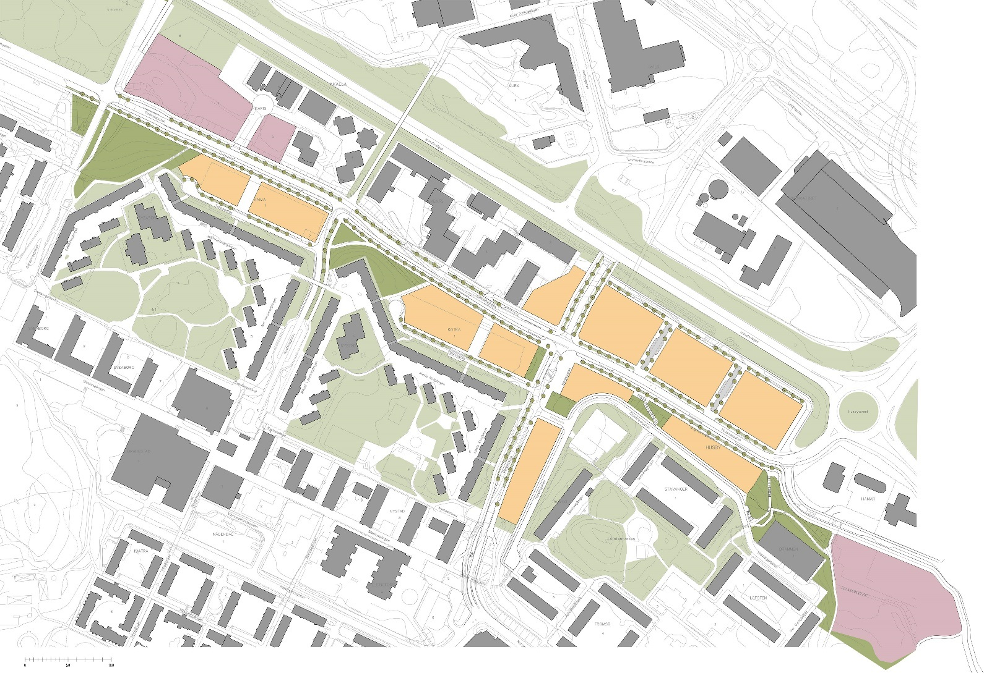
Saima 1 m.fl , Akalla och Husby, Dnr 2018-13869
Kompletterande markanvisningar beslutades i exploateringsnämnden 2019-09-26
SISAB
Fastpartner
Svenska Bostäder
ByggVesta
Brabo/Panorama
Veidekke Eiendom
Folkhem Trä

Slide 23
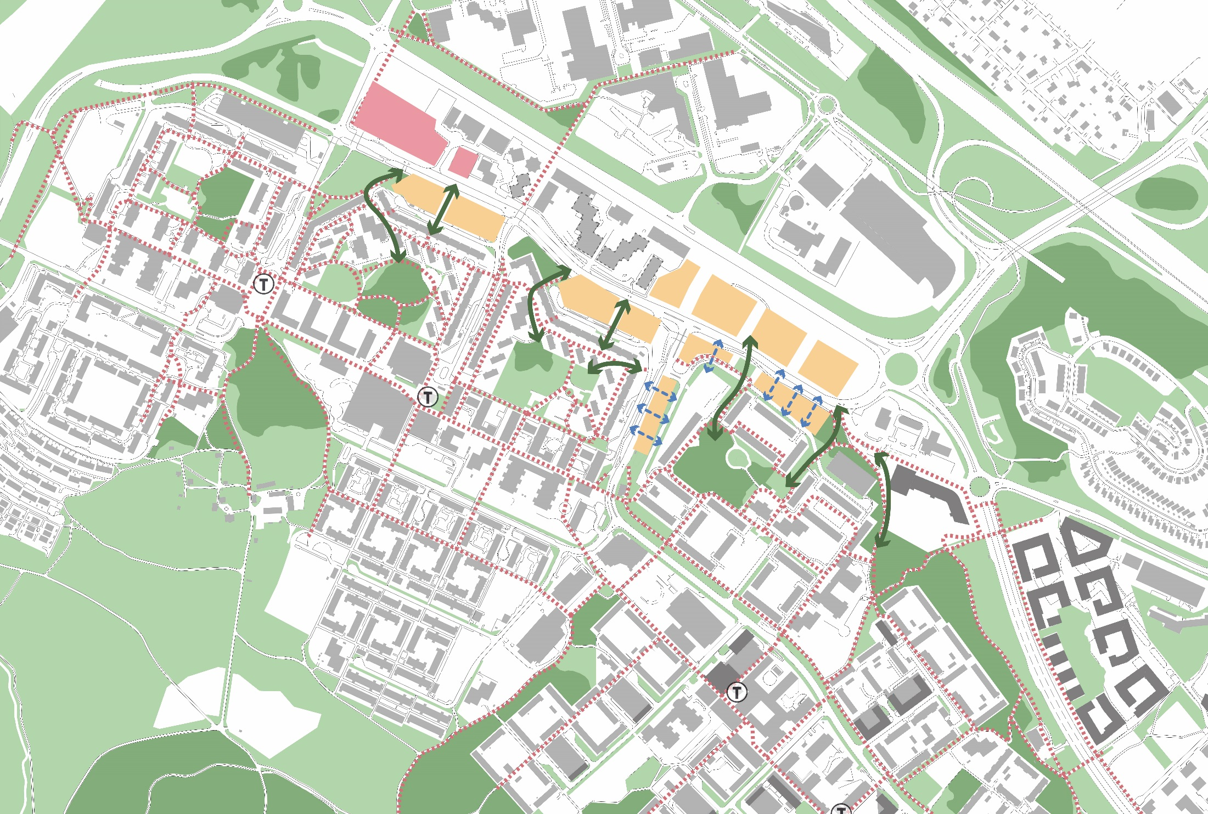
Saima 1 m.fl , Akalla och Husby, Dnr 2018-13869
Saimaparken
Nystadsparken
Lofotsparken
Struktur och stadsrum
Området ska bli en del av Akalla och Husby som med hjälp av Dalhagens skola länkas samman med Kista
Området ska bli en tillgång för de befintliga områden genom bland annat ett trivsamt gaturum
Den nya bebyggelsen ska kopplas samman befintlig parkstruktur i Akalla och Husby
Arkitektur, placering och volymhantering ska ta hand om möten mellan stråk och stadsdelar
Husby badet

Slide 24
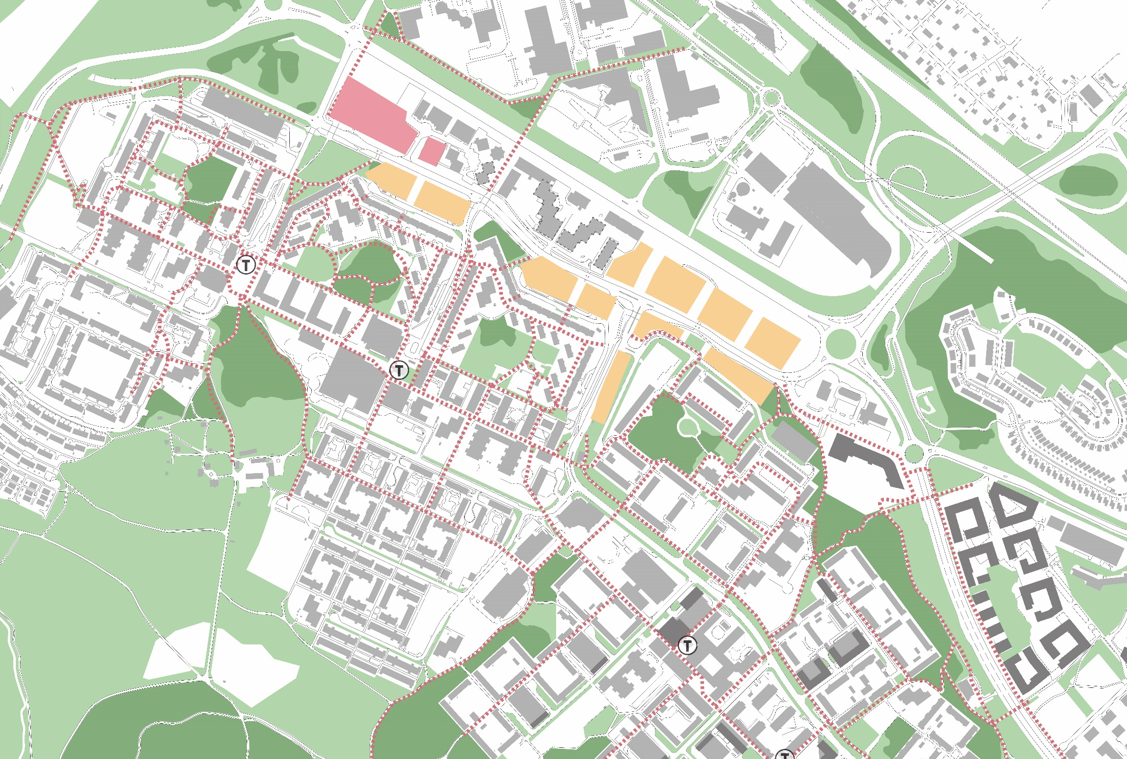
Saimaparken
Nystadsparken
Lofotsparken
Husby badet
Akalla/Husby
Nya Kista (Odde)

Slide 25
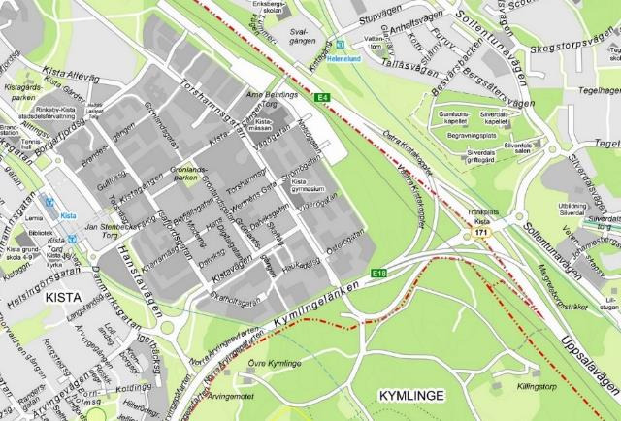
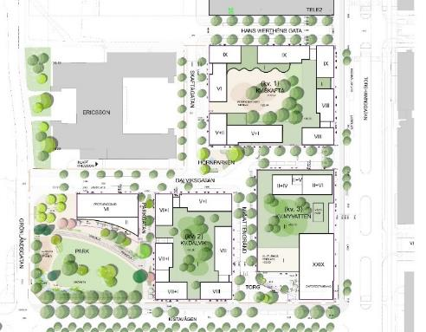
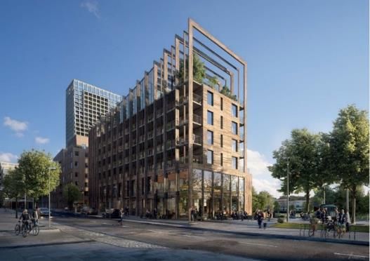
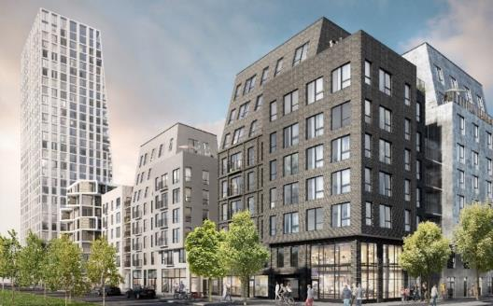
Detaljplan för del av Isafjord 1 m.fl. i stadsdelen Kista,
Dp 2014-15713
Skede: Granskning september-oktober 2019
Syfte: Bostäder, kultur, förskola, verksamhetslokaler och park
Byggaktör: Klövern
Stadsplanerare: Yasaman Ghanavi
Kartingenjör: Sanna Norrby
Koordinator: Maud Wiberg
Planområdet
Vy från Torshamnsgatan
Situationsplan över planområdet
Profilbyggnaden sedd från Dalviksgatan

Slide 26
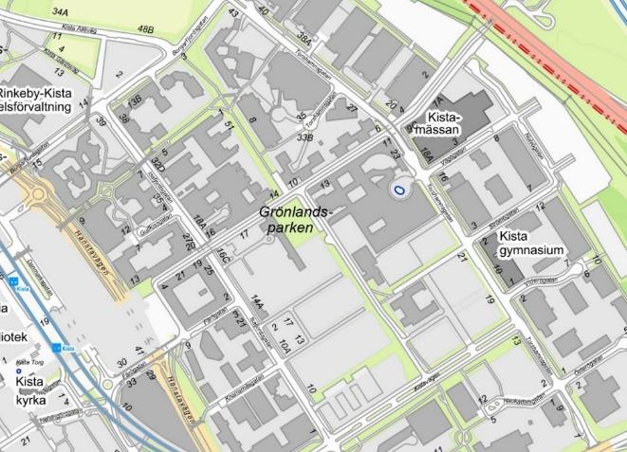
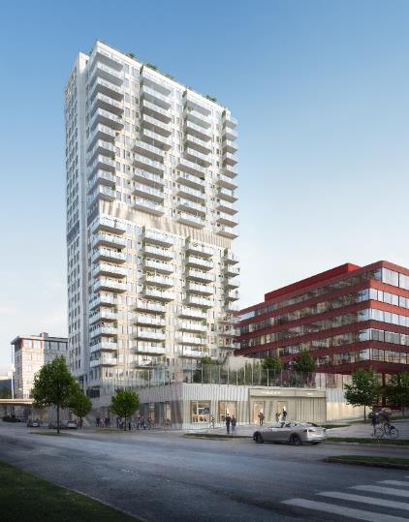
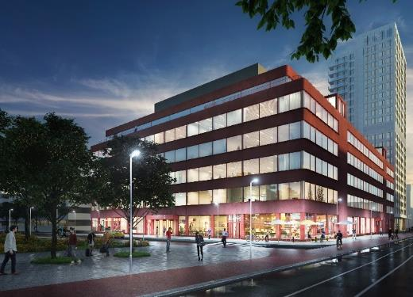
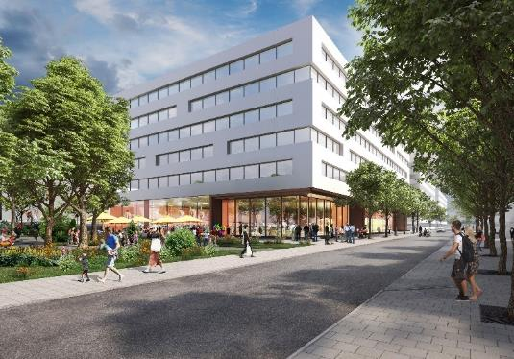
Detaljplan för kv. Hekla 1, i stadsdelen Kista, Dp 2015-11509
Skede: planerat antagande 2019
Syfte: bostäder, kontor, förskola, park
Byggaktör: Vasakronan
Stadsplanerare: Yasaman Ghanavi
Kartingenjör: Anne-Marie Wallbom
Koordinator: Maud Wiberg
Planområdet
Ett högt bostadshus med förskola i sockelvåning
Kontorshus vid Kistagången
Kontorshus vid Grönlandsgatan

Slide 27
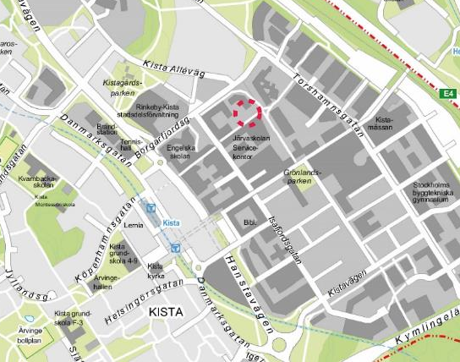
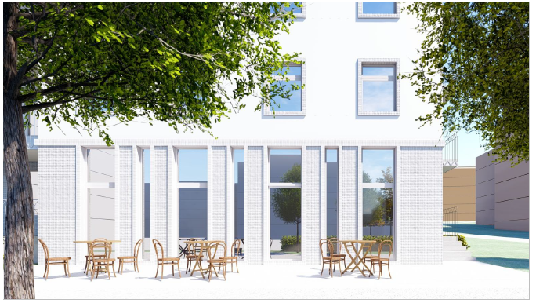
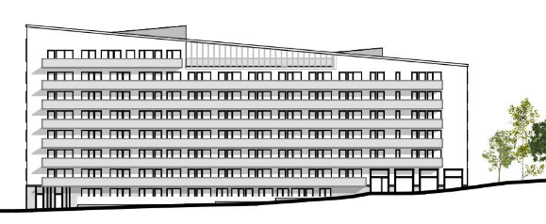
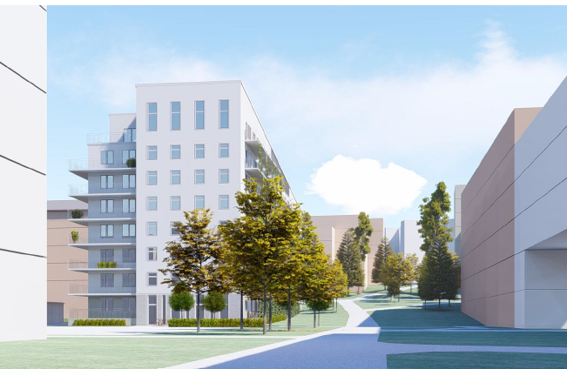
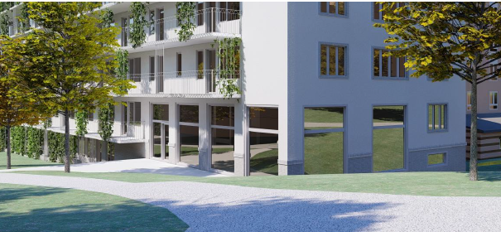
Detaljplan för Hornafjord 1, Kista
Dnr 2017-08970
Skede: Samråd genomfört sommaren 2019
Innehåll: ca 100 bostäder, bostadsrätt
Byggaktör: Memory Hotel AB
Arkitekt: Ett elva
Stadsplanerare: -
Asplövsgränd

Slide 28



Detaljplan för del av Akalla 4:1, i stadsdelen Kista,
Dp 2015-09816
Skede: Granskning
Syfte: Bostäder, idrott, hotell, kontor, verksamhetslokaler, park och torg
Byggaktör: PLAYCE
Stadsplanerare: Yasaman Ghanavi
Kartingenjör: Jose Sterling
Koordinator: Maud Wiberg
Planområdet
Vy från sydost
Vy mot torget tagen från korsningen Torshamnsgatan-Urbana axeln

Slide 29


Detaljplan för Tvärbanans Kistagren, Kistagången, del av Akalla 4:1 i stadsdelen Kista, Dp 2017-15790
Skede: Granskning
Syfte: Spårväg
Byggaktör: SLL/Trafikförvaltningen
Stadsplanerare: Martin Bretz/Tony Andersson
Kartingenjör: Anne-Marie Wallbom
Koordinator: Maud Wiberg
Vy mot nordväst. Ny tunnel under E4 för spårväg, buss samt gång- och cykel

Slide 30

Detaljplan för Tvärbanans Kistagren, Ärvinge, del av Akalla 4:1 i stadsdelen Kista, Dp 2018-04111
Skede: Samråd
Syfte: Spårväg
Byggaktör: SLL/Trafikförvaltningen
Stadsplanerare: Peter Bergqvist/Tony Andersson
Kartingenjör: Anne-Marie Wallbom
Koordinator: Maud Wiberg
Val av sträckning mellan E18 och Jan Stenbecks torg pågår

